Slide 1
DIJAGNOSTIKA, LIJEČENJE I PRAĆENJE CELIJAKIJE U OBITELJSKOJ MEDICINI
Prim. dr. sc. Edita Černy Obrdalj izv. prof.
spec. obiteljske medicine
DZ Mstar/MEF Mostar
12. lipanj 2024. god.

Slide 2
Celijakija
Kronična, sustavna autoimuna bolest koja se viđa u genetski predisponiranih osoba
Usljed patofiziološke reakcije na gluten, nastaje enteropatija tj upala i oštećeje sluznice tankog crijeva
Prevalencija bolesti je oko 1% u svijetu
Pojavnost posljednjih godina raste

Slide 3
Praćenje celijakije u obiteljskoj medicini
Rijetka, ali često propuštena dijagnoza i adekvatno praćenje
Zahtijeva stručnu savjetodavnu pomoć i praćenje
Dobar odnos iječnik-pacijent
Predpostavlja znanja i vještine liječnika, a time i educiranog pacijenta

Slide 4
PROBAVNI SIMPTOMI BOLESTI
- gubitak apetita
- povraćanje
- bolovi u trbuhu i nadutost
- smrdljive stolice, neprobavljena hrana
- mršavljenje

Slide 5
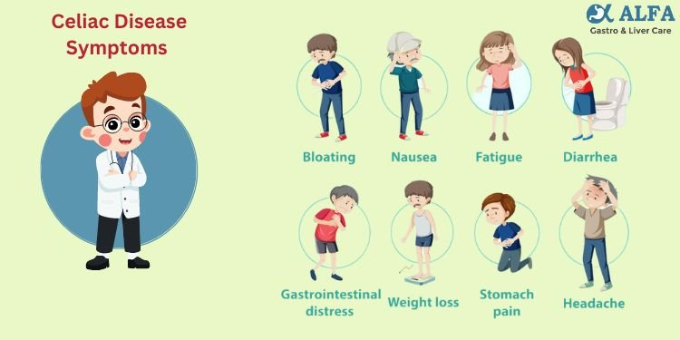

Slide 6
IZVANPROBAVNI SIMPTOMI BOLESTI
- u djece zostajanje u rastu
- zakašnjeli pubertet
- anemija (sideropeniija, ali i nedostatak B12 i folne kiseline)
- sklonost krvarenju (nedostatak vitamina K)
- smanjena mineralna gustoća kostiju (ostepenija, osteoporoza – malapsorpcija Ca i vitamina D)
- bolovi u mišićima i zglobovima
- poremećaj menstrualnog ciklusa, poteškoće sa začećem

Slide 7
DIjagnoza
Simptomi su često nespecifični
Ponekad prođe 3 i više godina do postavljanja dijagnoze

Slide 8
Simptomi bolesti
Imunološki testovi
Biopsija crijeva

Slide 9
testovi
- ukupni IgA
- Anti tTG (protutijela na tkivnu transglutaminazu)
- EMA (endomizijska protutijela)
- u dvojbenih slučajeva potrebna je HLA tipizacija (DQ2 i DQ8)
Sljedeći korak je biopsija crijeva
- u jasnim slučajevima u djece nije potrebna bipsija crijeva

Slide 10

Bolest i terapija su doživotne kao i praćenje
Zahtijeva strogu bezglutensku prehranu
Praćenje celijakije
ALI

Slide 11
IZAZOVI
70% pacijenata se ne pridržava terapijskih smjernica
Uzrok – svjesno ili nenamjerno nepridržavanje
Praćenje provođenja smjernica o liječenju
Praćenje pridruženih simptoma
Podrška u provođenju smjernica

Slide 12
DINAMIKA PRAĆENJA
3 mjeseca
6 mjeseci
1 godina

Slide 13
Dinamika praćenja
Tromjesečno – ovisno koliko je nedijagnosticirana aktivna bolest trajala i dovela do štete probavnom sustavu i stupnju malapsorpcije
S uravntoeženjem bolesti i nutritivnog statusa, dovoljno je godišnje praćenje
Uobičajeno praćenje 3 – 6 – 12 mjeseci
Praćenje je doživotno

Slide 14

Razgovor/anamneza
Identificirati probleme
Trenutne tegobe/simptomi bolesti
Pridržavanje smjernica o prehrani
Podrška obitelji/okoline

Slide 15
Procjena
Simptomi
Gastrointestinalni sustav
Koštano-mišićni sustav
Kožni problemi
Simptomi depresije i anksioznnosi
Drugi simptomi

Slide 16
Procjena
Bezglutenska prehrana
Mogućnosti provođenja (materijalne, adekvatna educiranost, deklaracije na proizvodima)
Uzimanje dodataka prehrani

Slide 17
Procjena
Podrška
Podrška članova obitelji
Tim obiteljske medicine
Nutricionist
Članstvo u udruzi
Sufinanciranje ZZO HNŽ

Slide 18







Slide 19
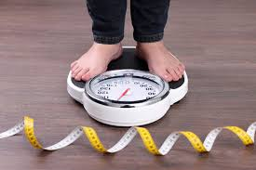
Objektivan nalaz/klinički pregled i pretrage
Kontinuirano praćenje tjelesne težine i izračunavanje ITM
Praćenje rasta u djece upisivanje težine i visine na percentilne krivulje
Praćenje vitalnih parametara
Pregled po organskim sustavima
Praćenje laboratorijskih parametara
Praćenje seroloških markera

Slide 20
Praćenje laboratorijskih parametara
KKS - Hb
Jetrene transaminaze - AST, ALT
Funkcija štitnjače - TSH
Mineralni status
Fe++
Ca, Na
Vitaminski status
Folna kiselina
B12
Vitamin D
PRATITI ONE PARAMETRE KOJI SU NA POČETKU BOLESTI BILI POREMEĆENI!

Slide 21
Praćenje i procjena
Mjerenje gustoće kostiju (denzitometrija)
u osoba 55+,
mlađih i djece s teškim simptomima bolesti i jakom malapsorpcijom
U slučaju T scora < ili = - 2,5 liječiti osteoporozu
U svih pacijenata prevenirati osteoporozu (unošenje Ca, vitamina D, tjelovježba)

Slide 22
Parametri kontrole pridržavanja bezglutenske dijete
Parametri kontrole pridržavanja bezglutenske prehrane
(serološki markeri)
anti tTG IgA, EMA
Dinamika praćenja 3 do 6 mjeseci do stabilizacije nalaza ili kliničke stabilizacije
Nastaviti praćenje seroloških parametara 1 x godišnje
Notes:
EMA endomizijska pritutiječa
Iga t TG protutijela na tkivnu transglutaminazu
POC test – testiranje na mjestu skrbi
Anti DGP

Slide 23
Praćenje i procjena
Perzistirannje probavnih simptoma unatoč bezglutenskoj prehrani može govoriti u prilog:
Upalnoj bolesti crijeva
Nepodnošenju laktoze
U slučaju novih GI simptoma potrebna je ponovno upućivanje gastroenterologu

Slide 24
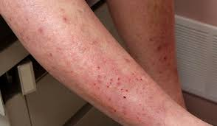
Pozornost na povezanost celijakije s određenim bolestima
Iritabilni kolon
Dijabetse melitus tip 1
Osteoporoza
Bolesti štitnjače
Dermatitis herpetiformis
Alopetia areata
Depresija i anksioznost (scala depresije)

Slide 25
Preporuka cijepljenje
Pneumokok
H. influenzae

Slide 26
Procjena osoba u riziku
Masovni probir nije opravdan
Osobe u visokom riziku - srodnici u prvom koljenu s oboljelom osobom

Slide 27
Probir na celijakiju
Potrebana HLA tipizacija (DQ8 i DQ2)
Ukoliko je pozitivna, dalje učiniti serološko testiranje
Ukoliko je negativna, nije potrebna daljnja obrada

Slide 28
Zaključno
Relativno veliki broj osoba s celijakijom zahtijeva osviještenost obiteljskih liječnika u pogledu celijakije
Od važnosti su:
Pravovremen probir
Dijagnostika i liječnje (dostupnost POC testova)
Praćenje i sprječavanje komplikacija bolesti
Notes:
Point of care kromatografski testovi

Slide 29
HVALA NA POZORNOSTI!

